Slide 1
¡Bienvenidos, a todos!
A LA CLASE DE MATEMÁTICAS Y GEOMETRÍA
MAYO 26 DE 2020

Slide 2
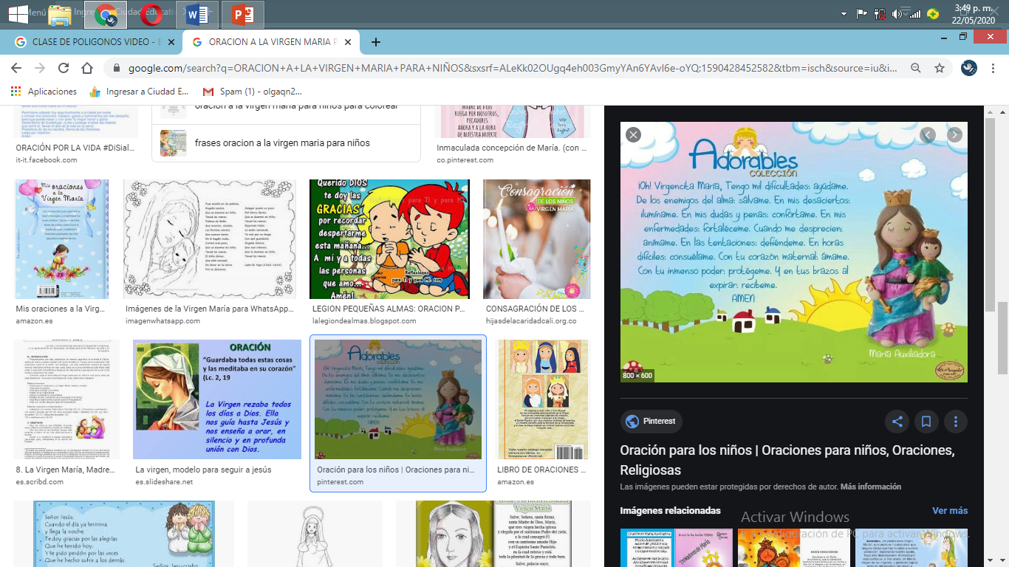

Slide 3
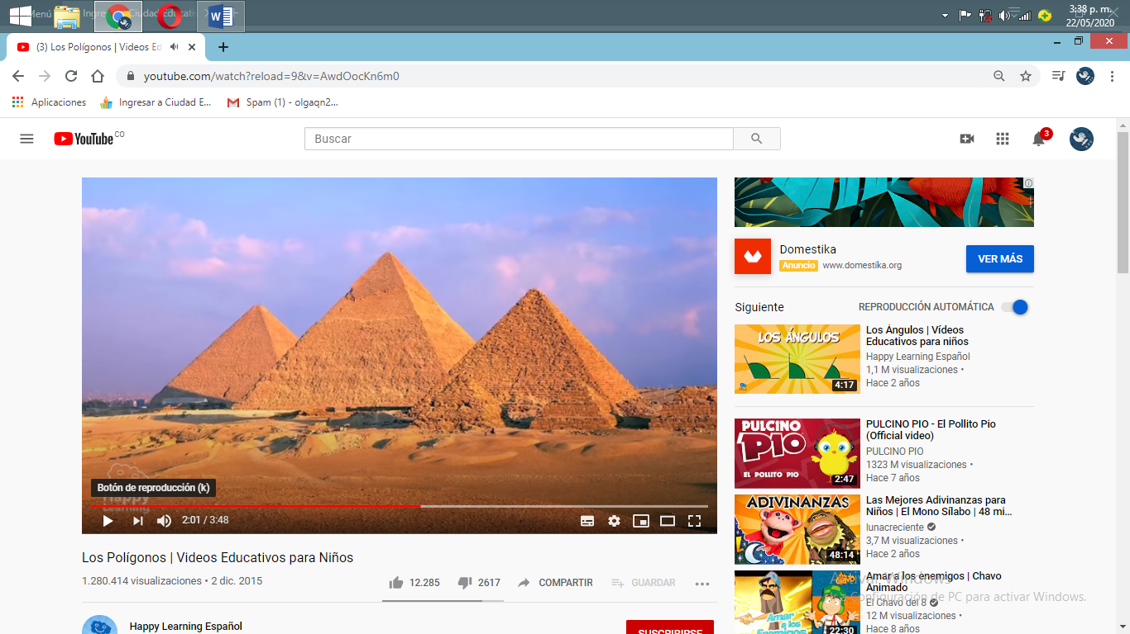

Slide 4
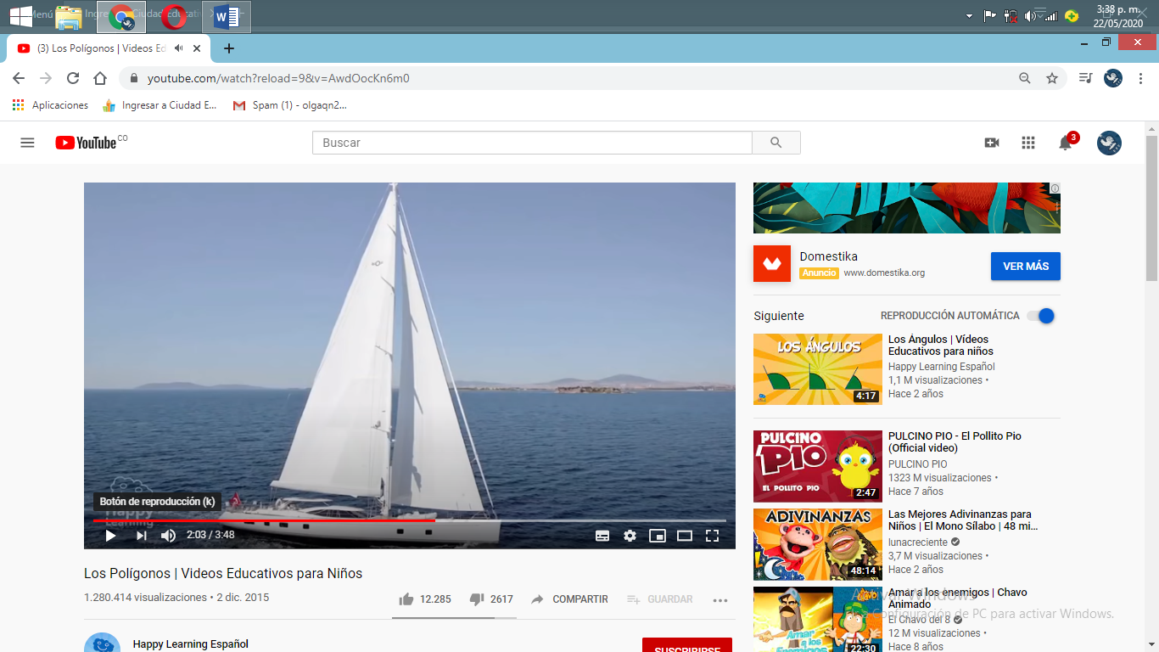

Slide 5
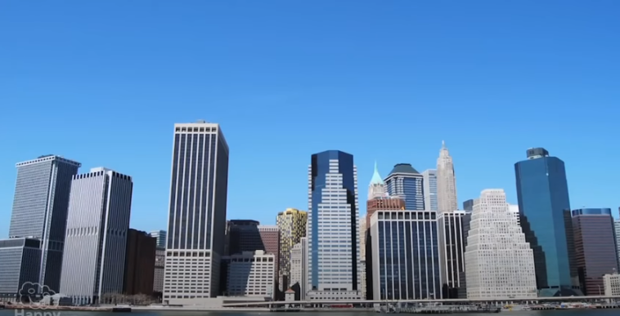

Slide 6
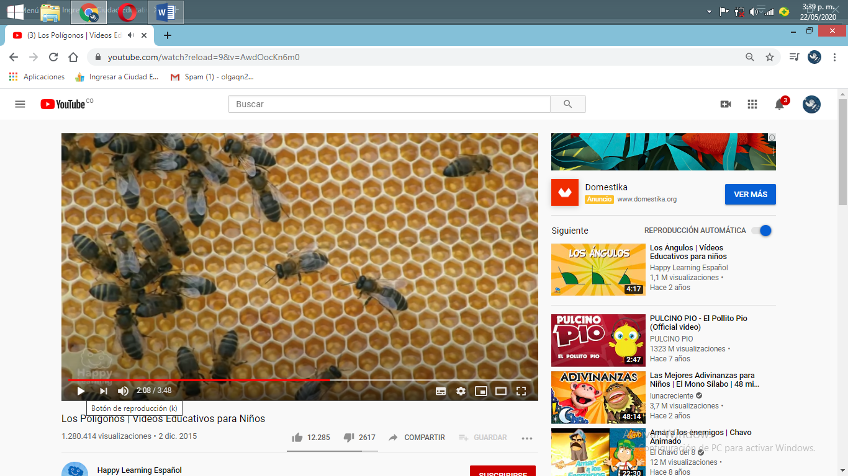

Slide 7
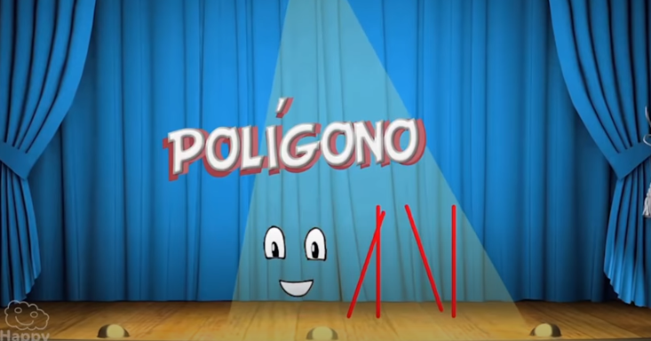




Slide 8
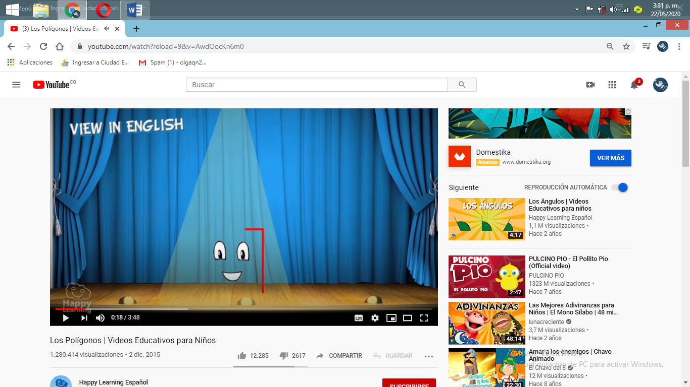
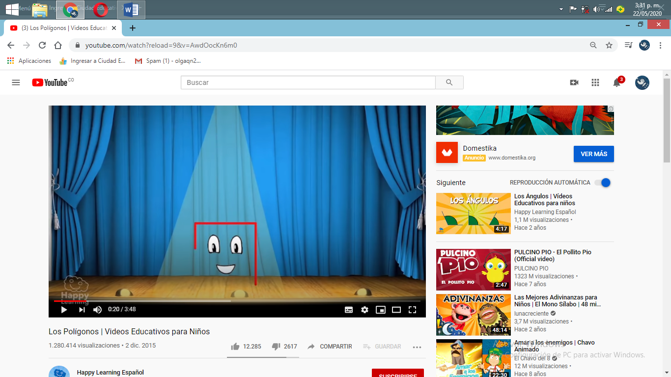

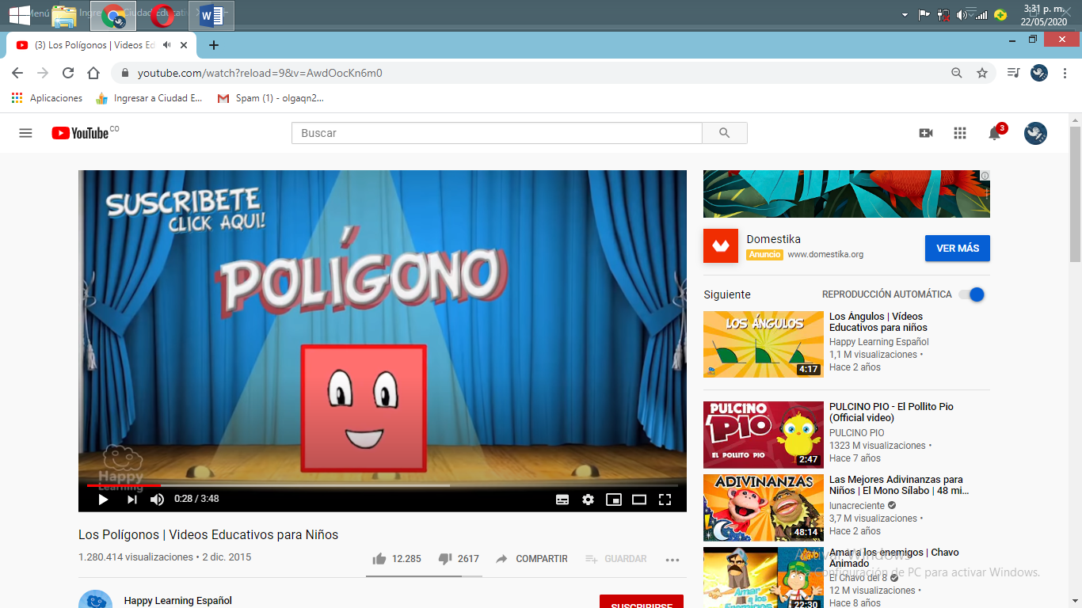

Slide 9
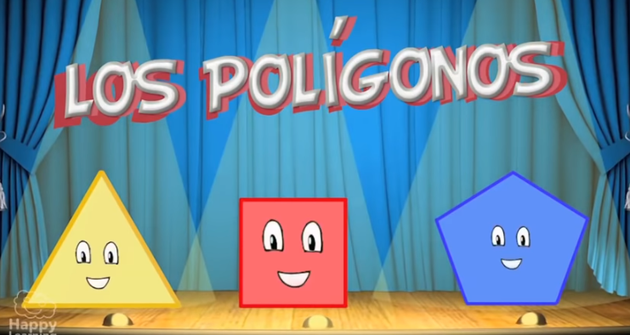

Slide 10
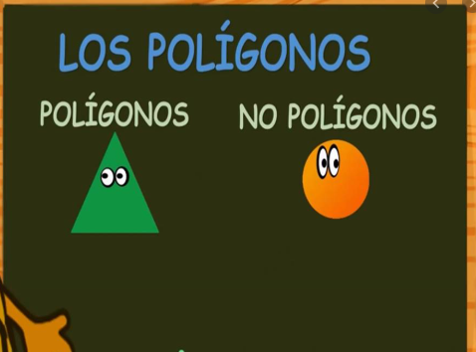

Slide 11
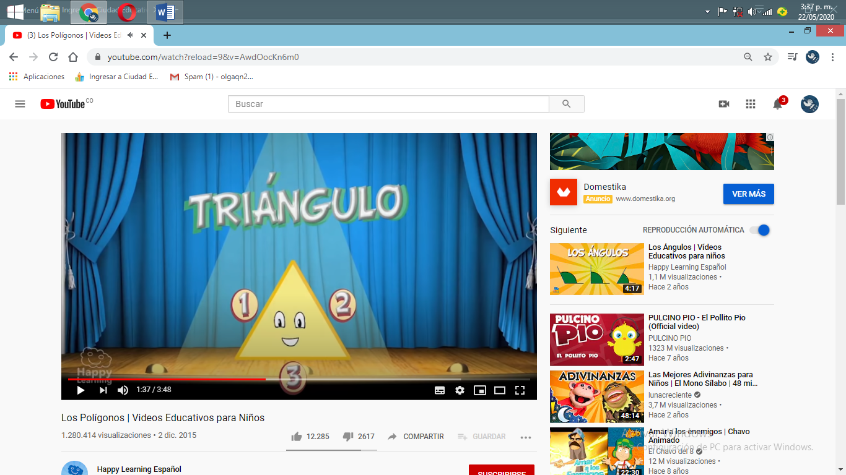
ESCRIBE EN TU CUADERNO LAS DIAPOSITIVAS DE LA 6 A LA 18:
“UN POLÍGONO”
Es una figura cerrada formada por segmentos que comparten un extremo.
Un polígono con tres lados se llama triángulo y uno de cuatro lados se llama
cuadrilátero.
El menor polígono que puede ser construido es el de tres segmentos o lados y se denomina triángulo.

Slide 12
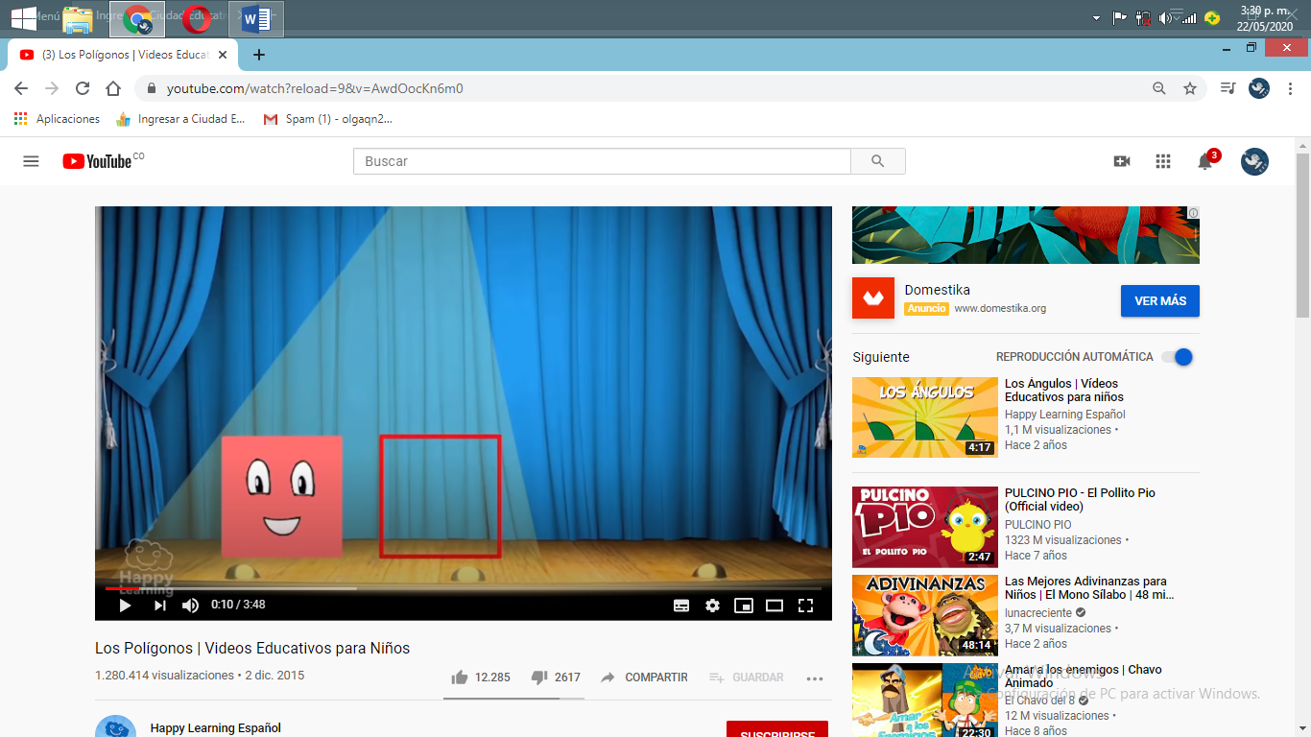
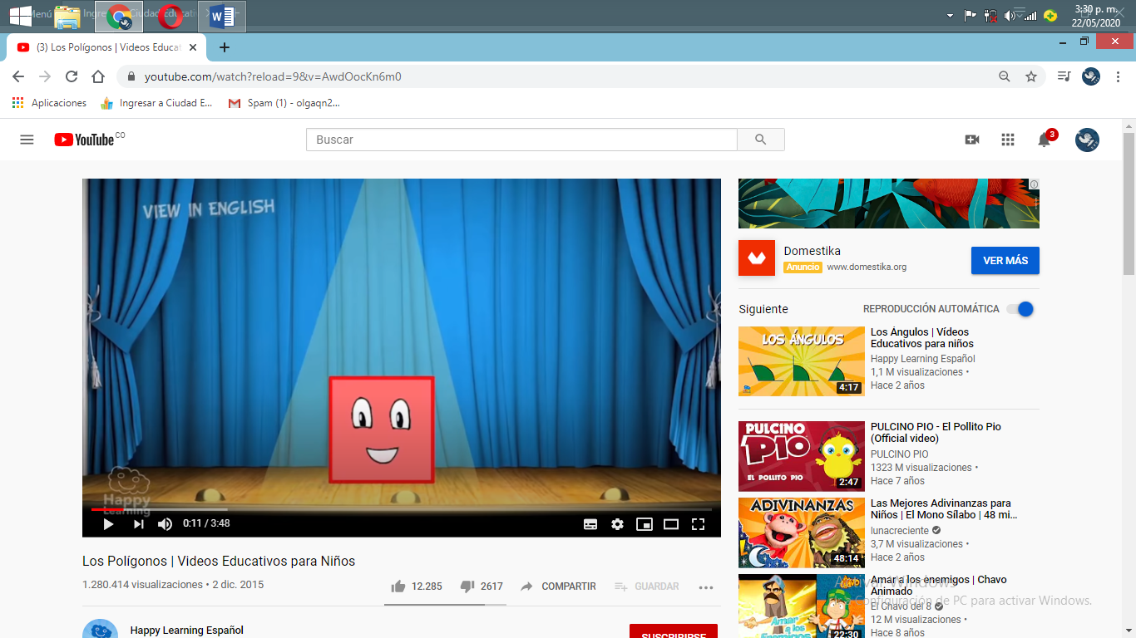

Slide 13
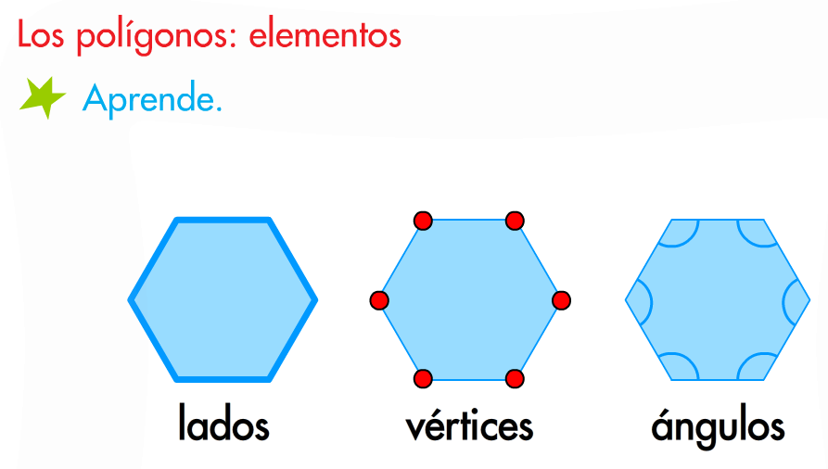

Slide 14
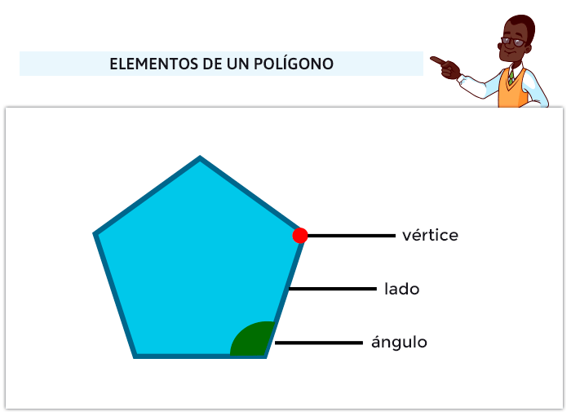

Slide 15
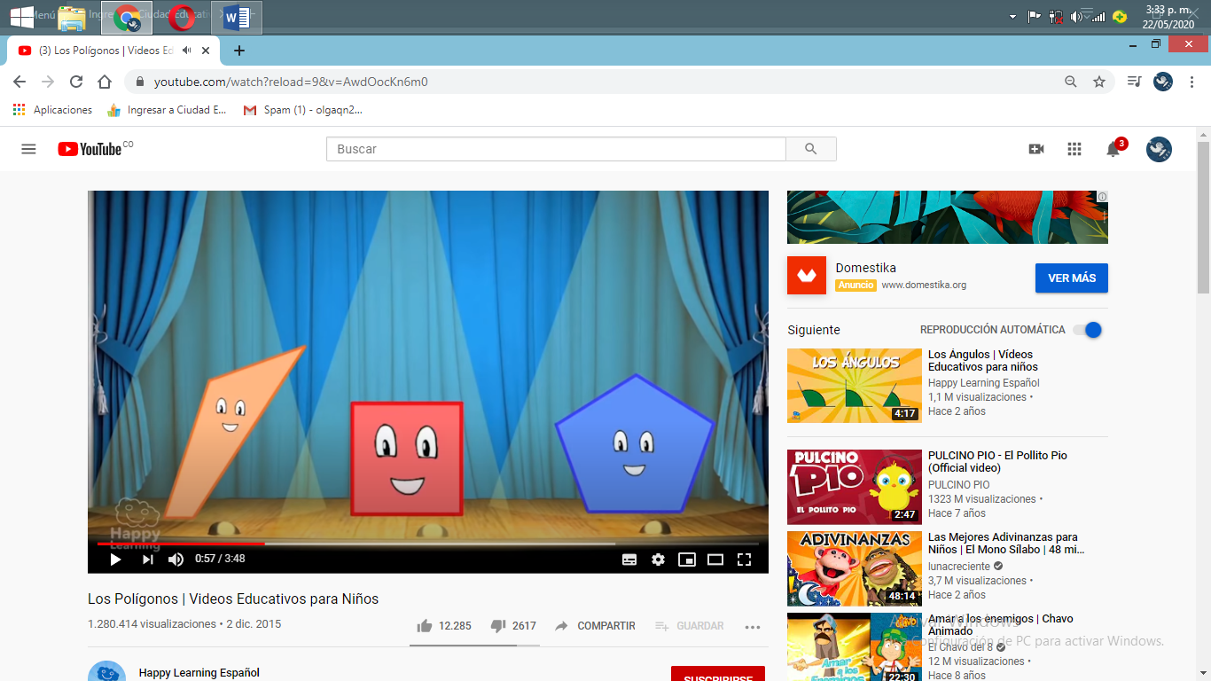
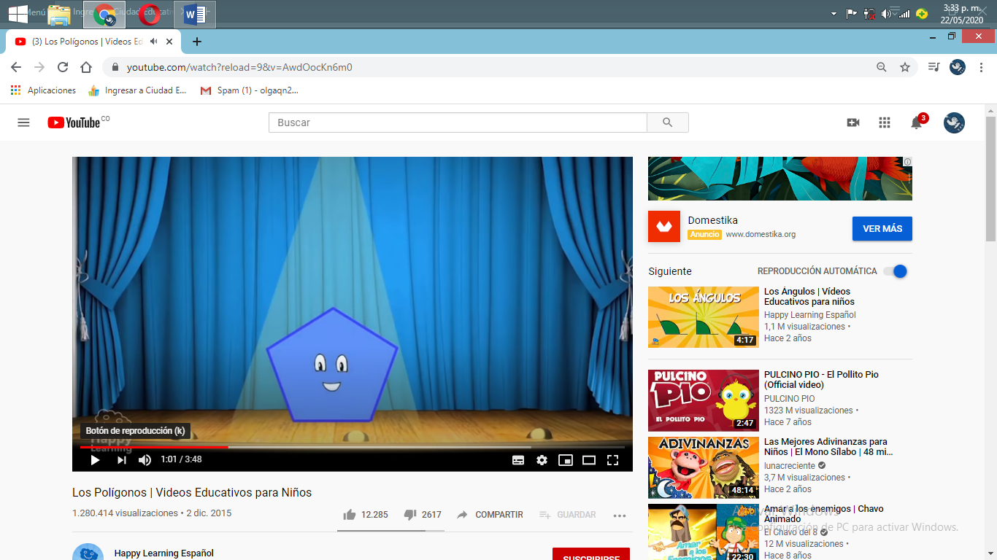

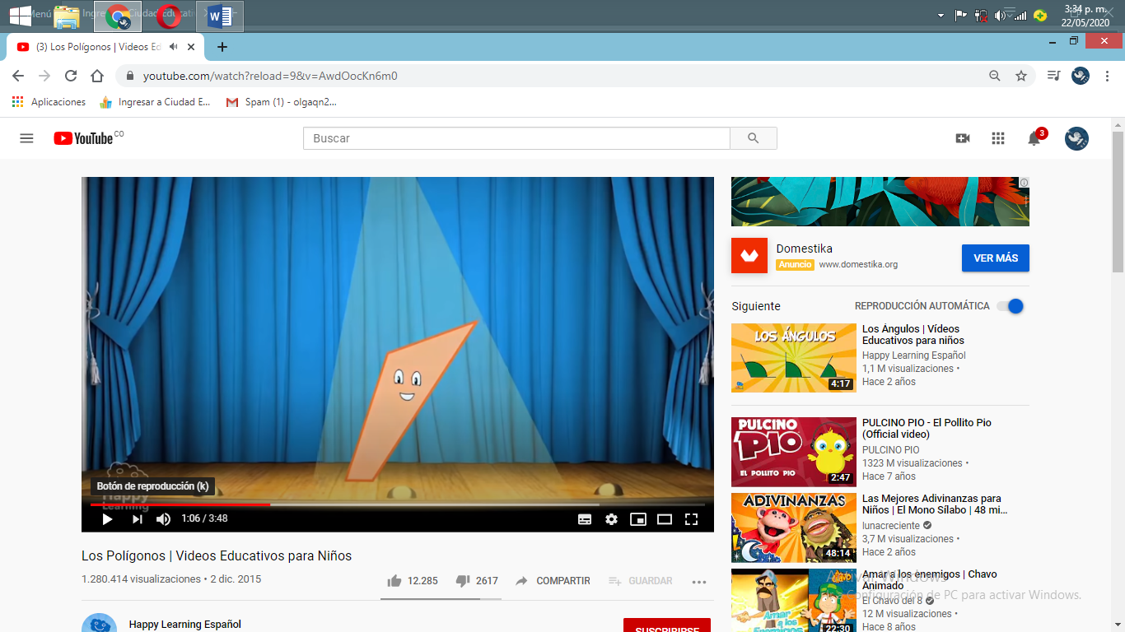

Slide 16
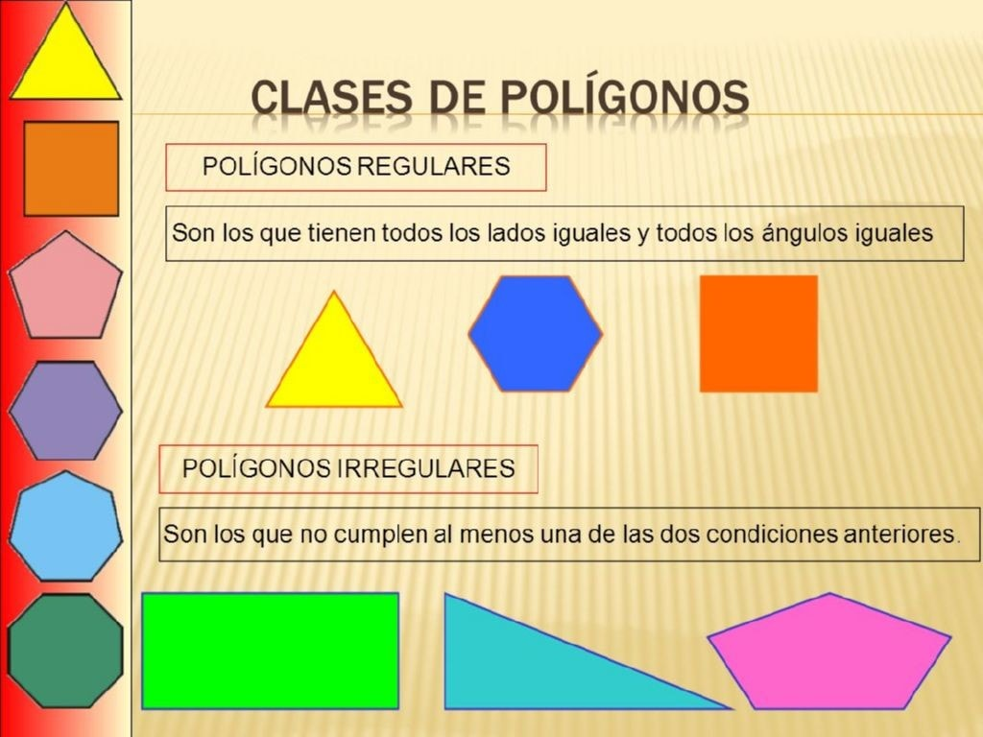

Slide 17
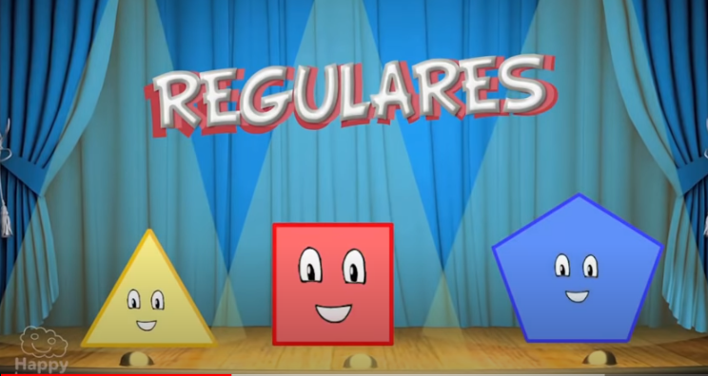
POLÍGONOS REGULARES
Son los polígonos cuyos lados miden lo mismo.

Slide 18
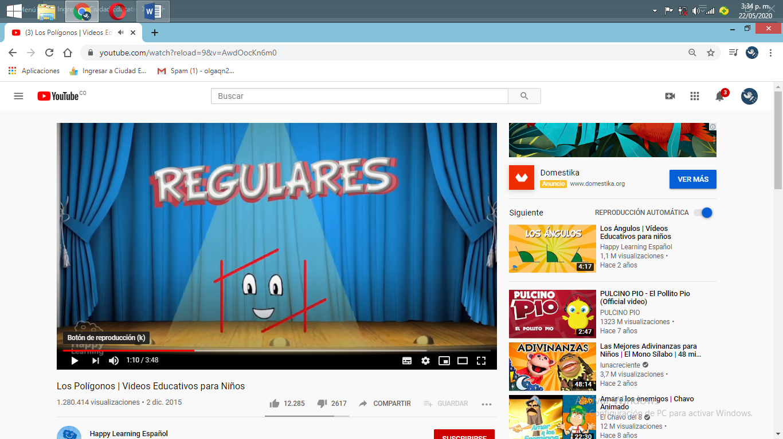

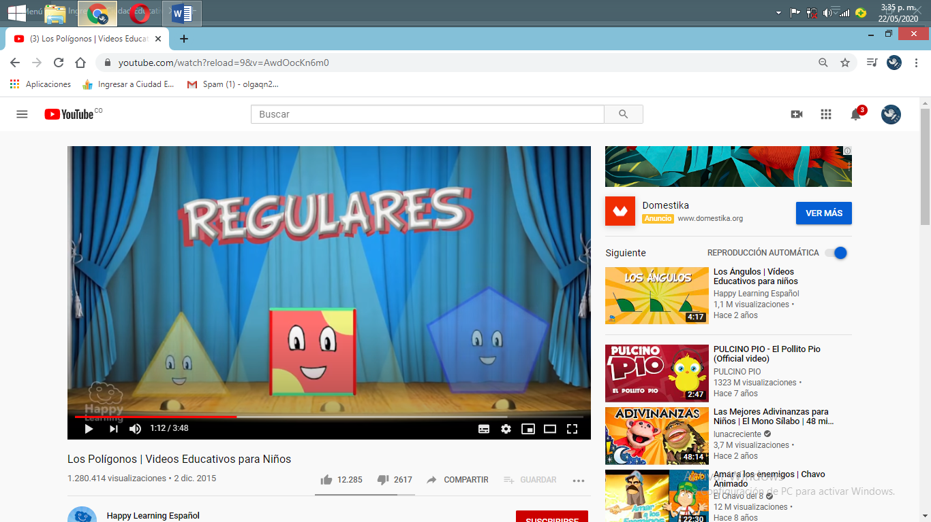

Slide 19
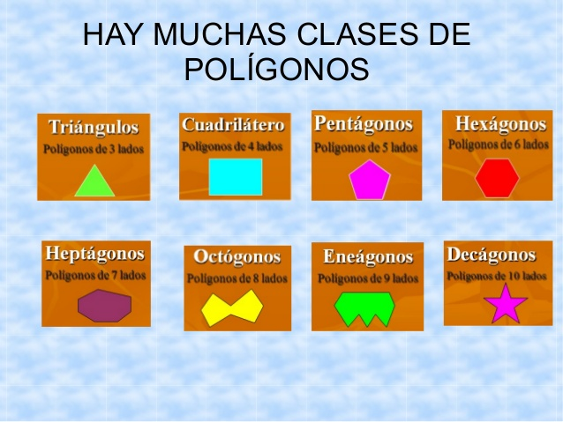

Slide 20
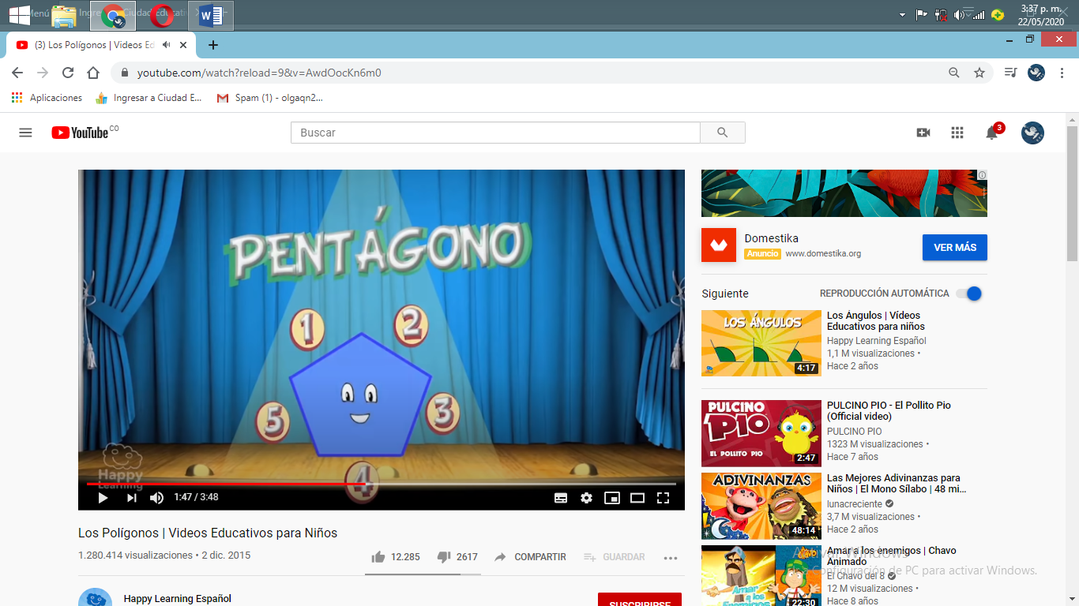
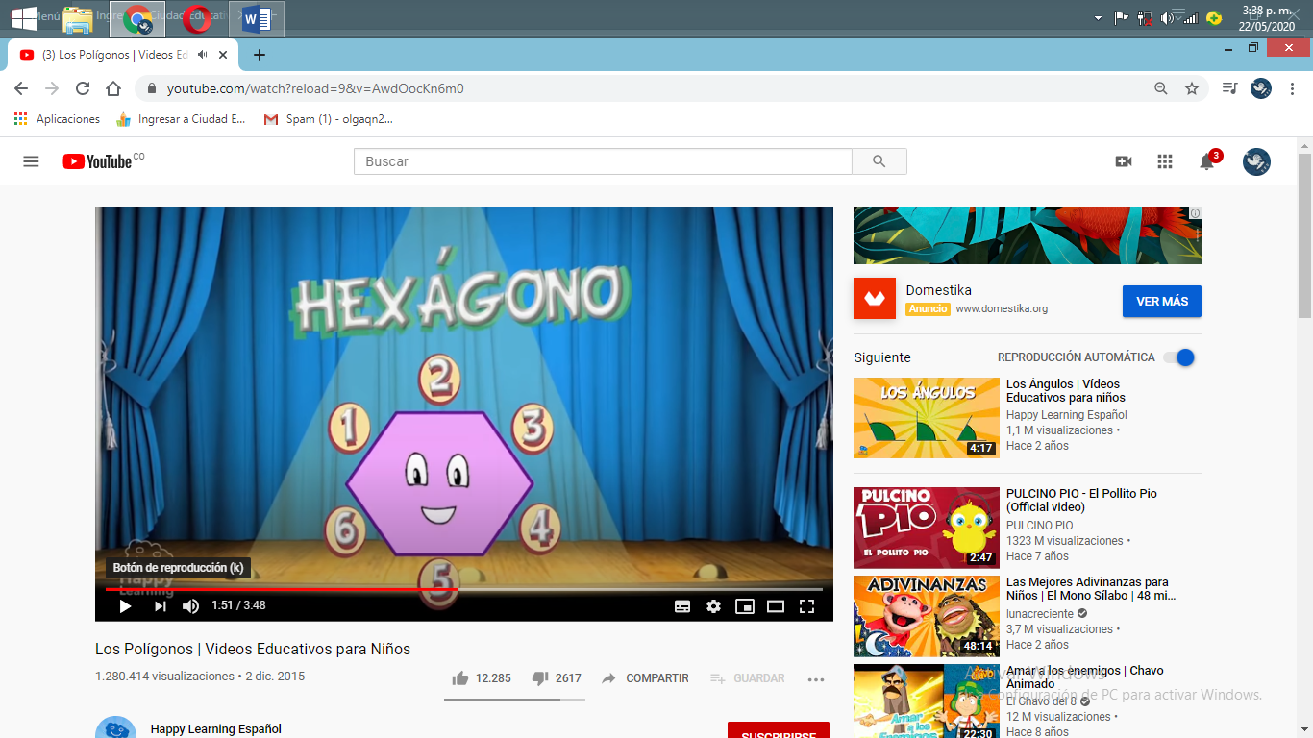

Slide 21
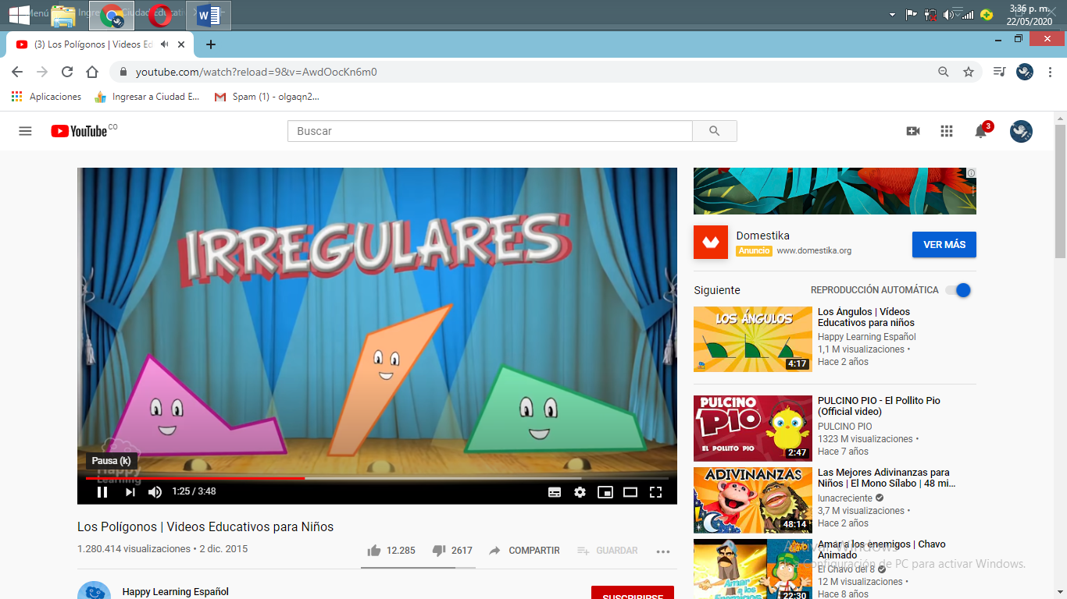

Slide 22
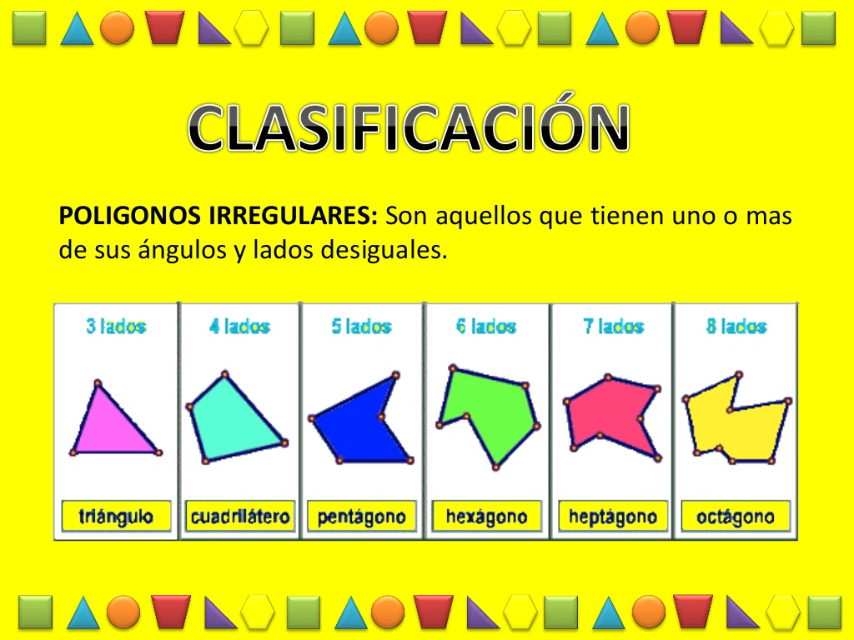

Slide 23


Slide 24
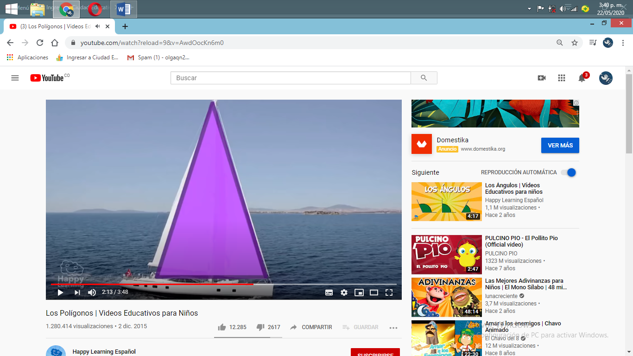

Slide 25
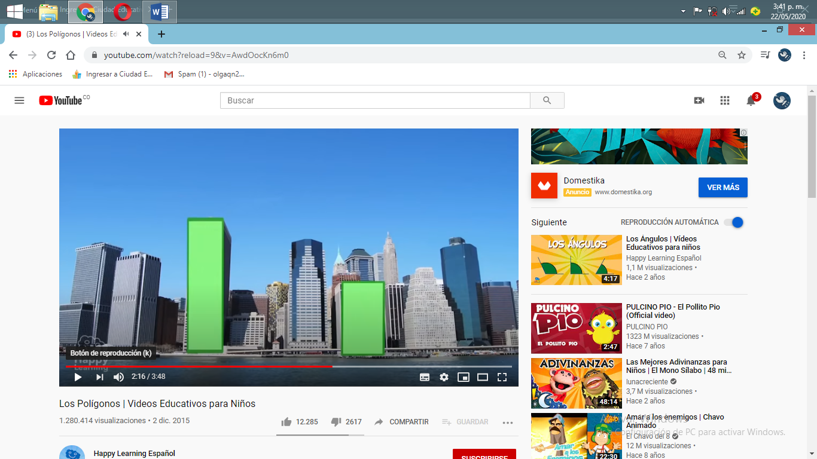

Slide 26
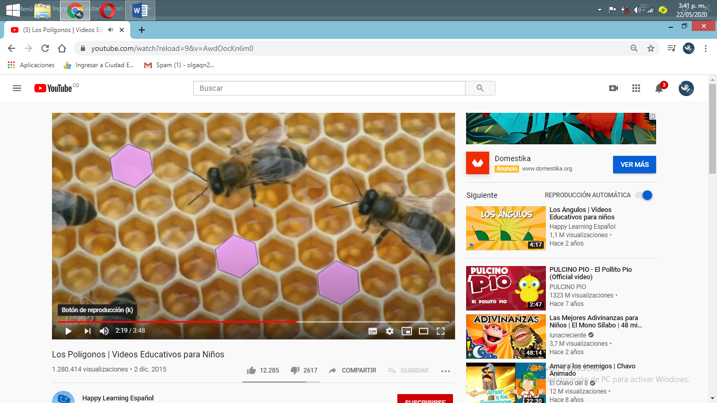

Slide 27
¿Alguna pregunta?

Slide 28
AHORA PRACTICA LO VISTO EN CLASE, EN EL TEXTO GUÍA:
Desarrolla el punto 1 de la página 158.
Los puntos propuestos en la página 159.
El punto 17 de la página 161.

Slide 29
HEMOS TERMINADO NUESTRA CLASE…
DESCANSA UN POCO, TOMA LA LONCHERA.PARA CONTINUAR CON LENGUA CASTELLANA.

